Slide 1
САМОЕ ЦЕННОЕ ДЛЯ МАТЕРИ И РЕБЕНКА!
ПРЕНАТАЛ +
Сбалансированный витаминно-минеральный комплекс
для беременных и кормящих женщин
CORAL-CLUB.COM

Slide 2
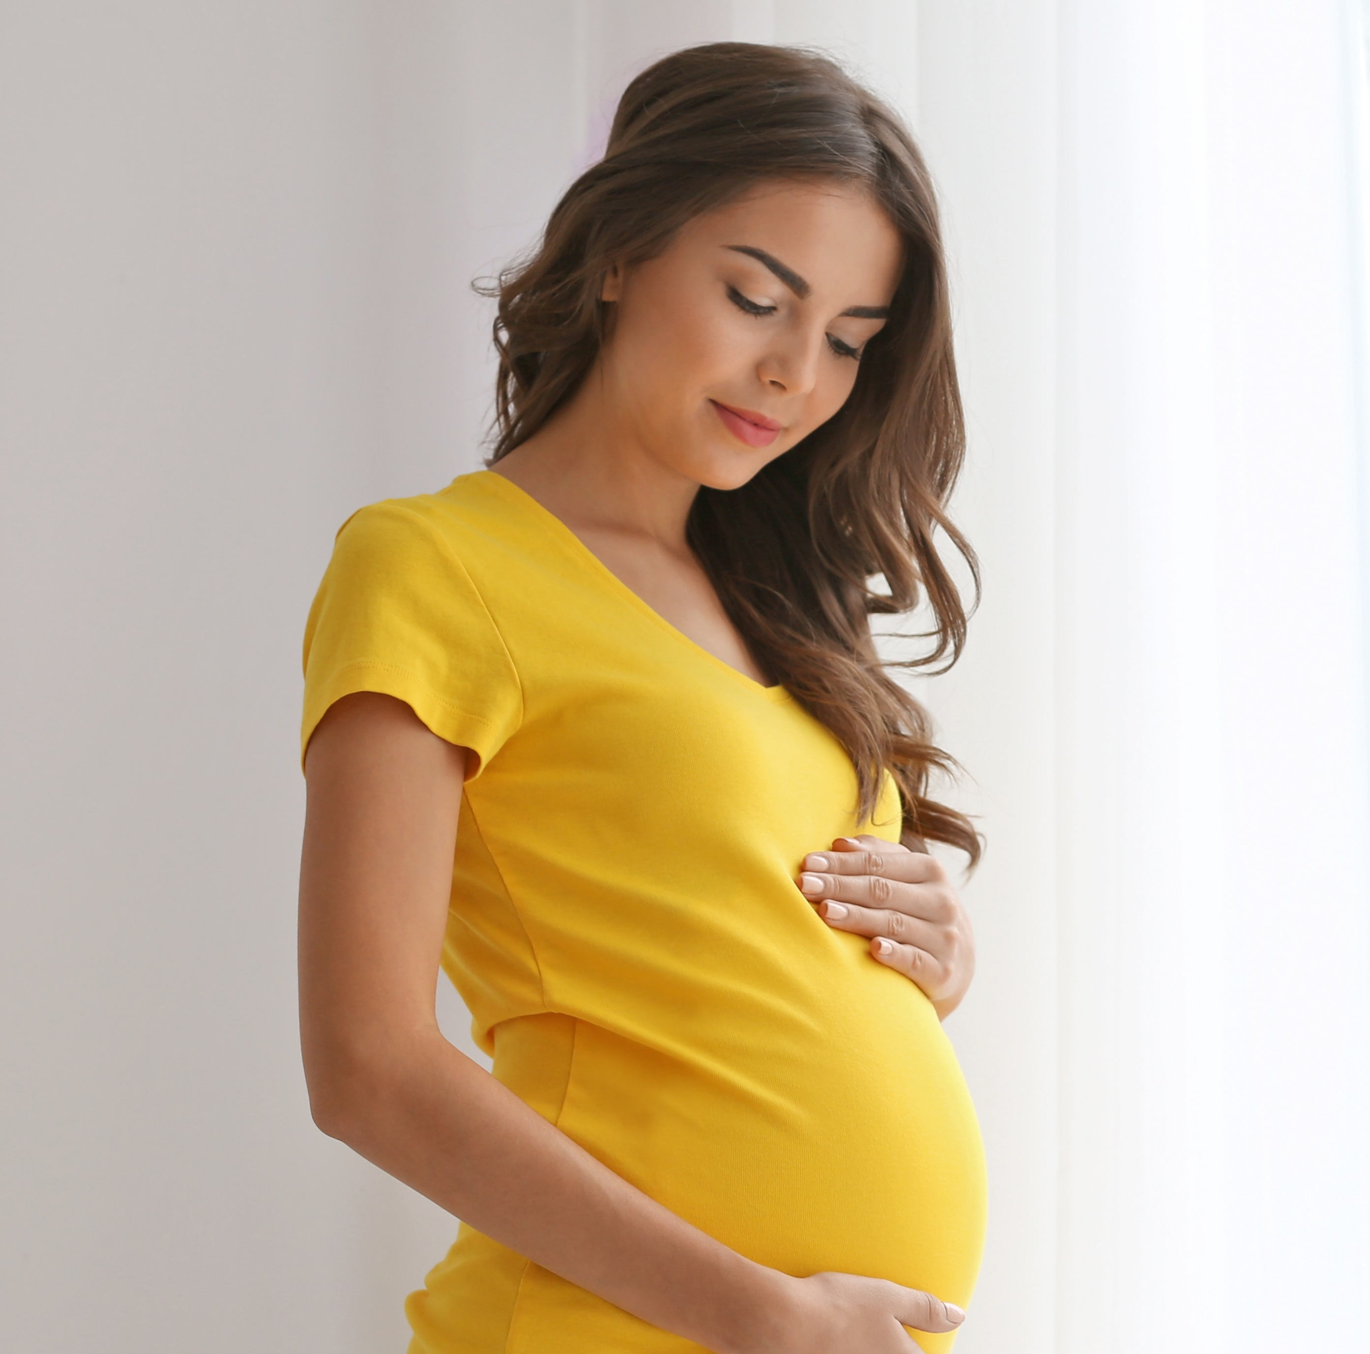


Беременным и кормящим женщинам нутриенты требуются в повышенном количестве.
То же самое касается и тех, кто только планирует беременность:
прием витаминов позволяет подготовить организм к зачатию
и вынашиванию ребенка.
Notes:
В период беременности и грудного вскармливания потребность в питательных веществах (витаминах, минералах, ПНЖК и других нутриентах) повышается, ведь они расходуются не только на поддержание здоровья матери, но и на развитие ребенка. К примеру, ежедневная доза фолиевой кислоты (витамина В9) во время беременности возрастает практически в 2 раза!
Дополнительный прием витаминов важен и для тех, кто только планирует беременность: организм нужно заранее подготовить к зачатию и вынашиванию.

Slide 3

Недостаток необходимых питательных веществ может иметь особенно серьезные последствия –
как для матери,
так и для ребенка.
Notes:
Если перед беременностью женщина испытывала даже небольшой дефицит витаминов, после зачатия он может легко перерасти в выраженный гиповитаминоз. Типичные симптомы: ухудшение состояния кожи, ногтей и волос, усталость и апатия.
Нехватка витаминов непосредственно во время беременности наносит ущерб здоровью матери и ребенка. В первом триместре нехватка витаминов и микроэлементов может стать причиной аномалий развития плода вплоть до его гибели. Во 2-м и 3-м триместрах дефицит витаминов часто приводит к нарушению формирования органов и вызывает проблемы в работе сердечно-сосудистой, нервной, эндокринной, пищеварительной систем у ребенка.
Дефицит ПНЖК Омега 3 в организме матери может негативно сказаться на качестве зрения малыша.
По данным исследований, будущие матери часто испытывают умеренный или серьезный гиповитаминоз. Например, в России среди беременных женщин наиболее распространен дефицит витаминов В6 (100%), В1 (96%), фолиевой кислоты (77%) и витамина С (64%). У 70–80% женщин наблюдается сочетанный дефицит трех и более витаминов.
При лактации витамины и другие нутриенты активно расходуются на образование грудного молока, поэтому мать нередко страдает от гиповитаминоза.

Slide 4

Беременные женщины, стремясь получить все необходимое, часто
«едят за двоих».
Это приводит к перееданию и нежелательному набору веса.
При этом проблема дефицита питательных веществ часто остается, даже если вы едите условно полезные продукты.
Notes:
Беременной женщине родные часто советуют побольше есть, однако доказано, что «еда за двоих» отнюдь не удваивает шансы на рождение здорового ребенка. Зато это приводит к значительному набору веса, из-за чего повышается риск осложнений беременности и родов.
Особенно это касается первого триместра: если у женщины здоровый вес, то в этот период ей вообще не нужны дополнительные калории «для ребенка». Зато ей необходимо повышенное количество витаминов!
При этом усиленное питание (даже продуктами с дачи или рынка) не гарантирует получения всех необходимых питательных веществ.

Slide 5


Причина проста:
питательная ценность современных продуктов
зачастую сомнительна.
Notes:
Известно, что современные продукты зачастую бедны витаминами и минералами и «богаты» вредными веществами, которые особенно нежелательны в период беременности.
Для восполнения суточной нормы ПНЖК необходимо каждый день есть качественную рыбу, которую сложно найти на полках магазинов.
Фрукты и овощи из супермаркета выглядят красиво, однако с точки зрения витаминной ценности они совсем не привлекательны; кроме того, многие из них содержат пестициды и нитраты, которые входят в состав азотистых удобрений. Для удлинения срока хранения их также обрабатывают специальными веществами. Особенно осторожно стоит относиться к несезонным плодам.
Рыночные или дачные овощи и фрукты – лучший выбор, однако и их полезность зависит от качества почвы и условий выращивания.

Slide 6

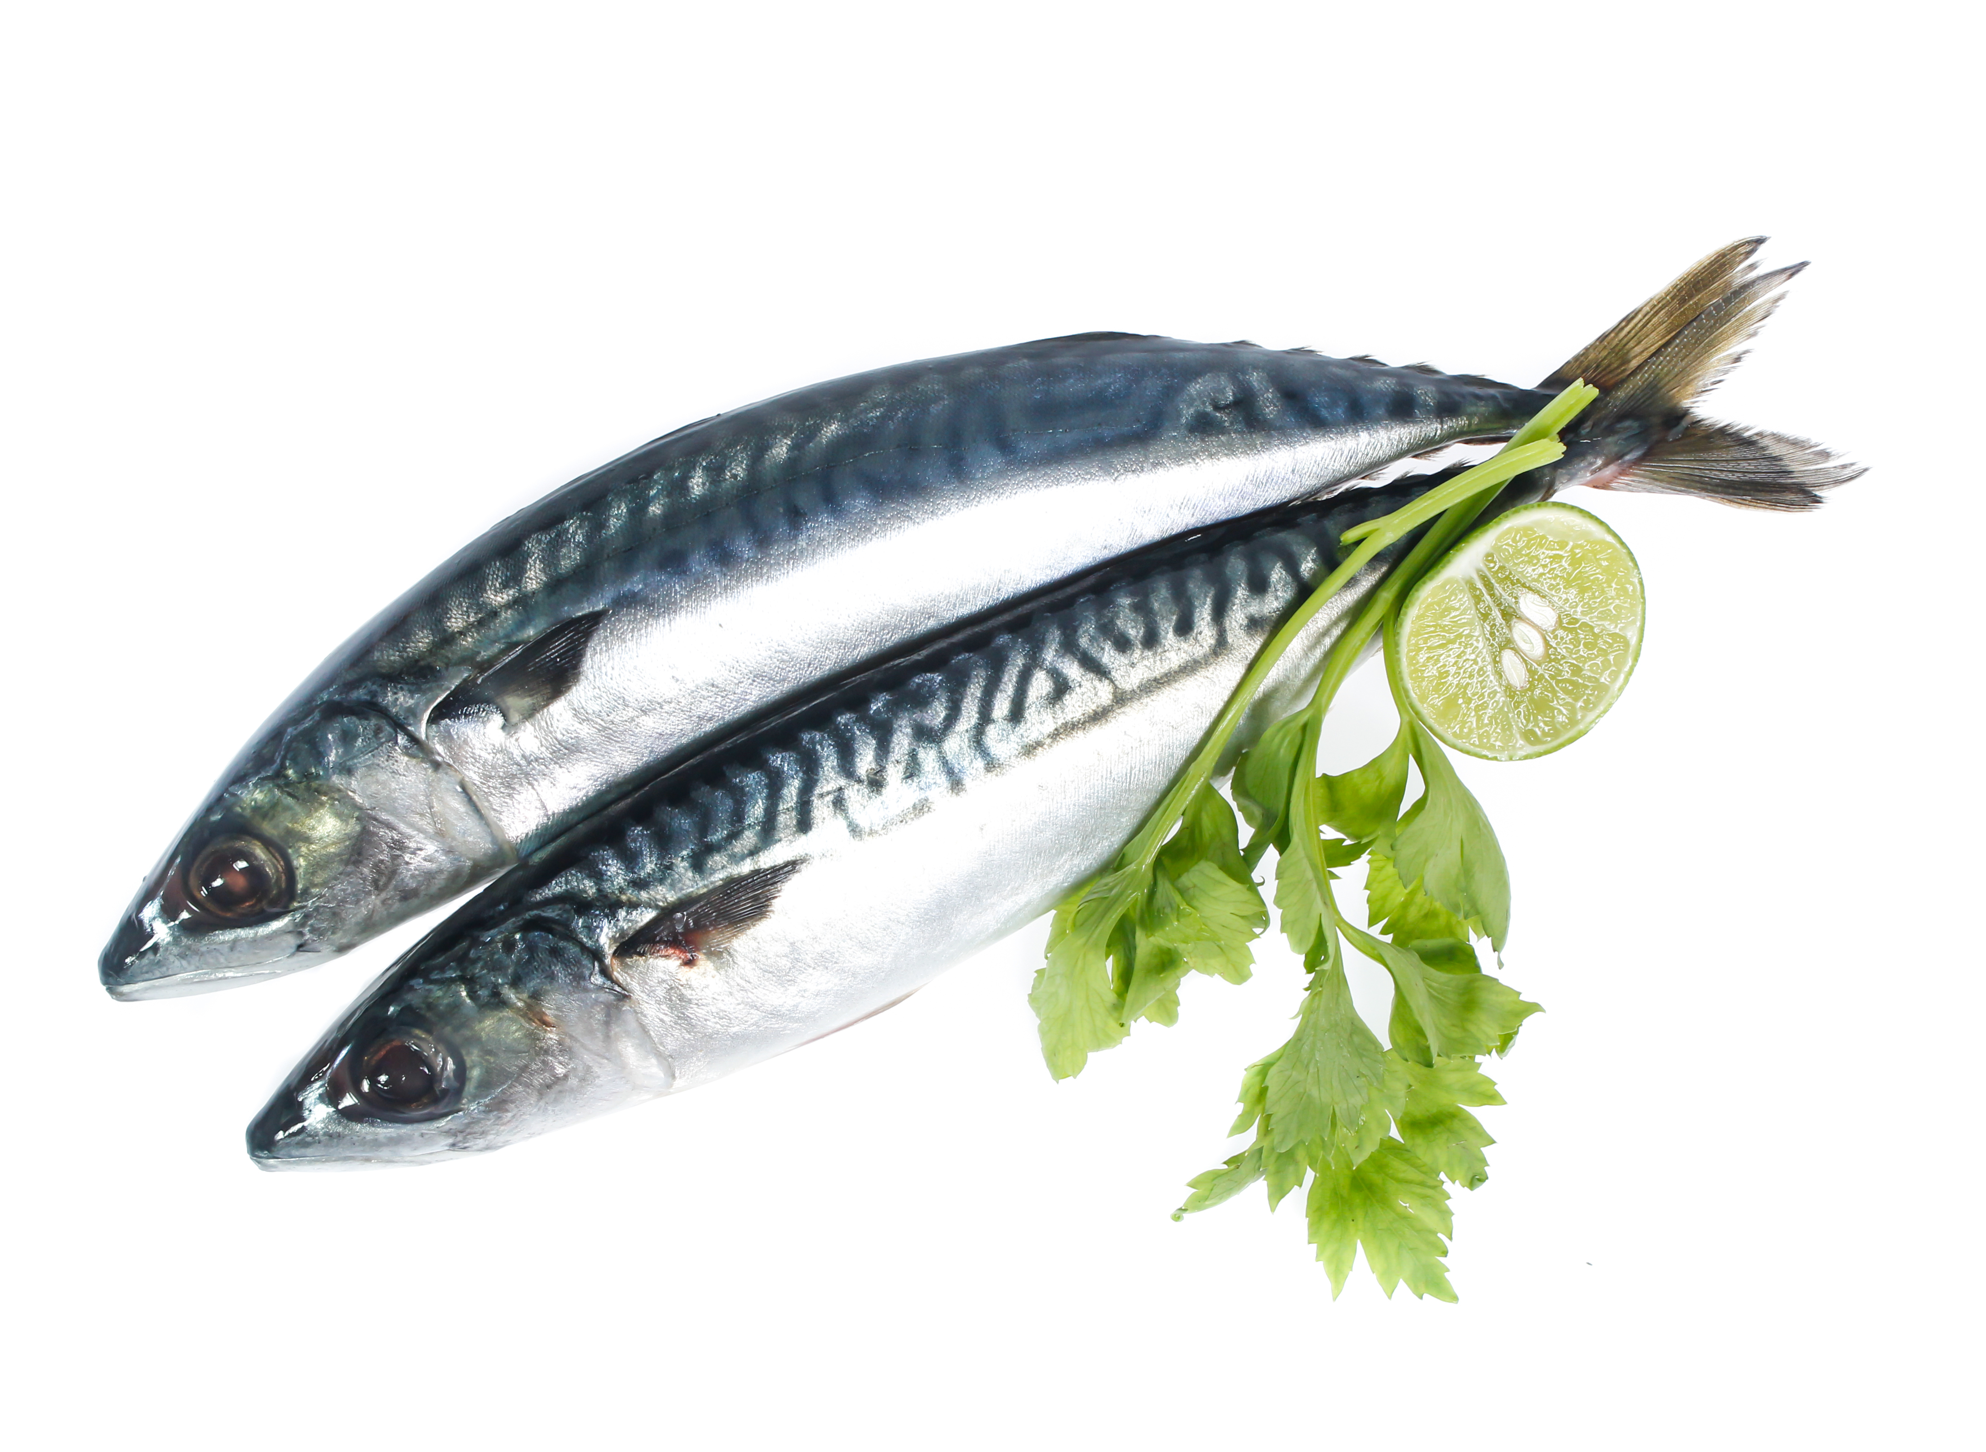

Часто беременные женщины просто не переносят какие-то полезные продукты – например, рыбу или мясо.
В этом случае они недополучают
с пищей полезные вещества: витамины, минералы, ПНЖК и проч.
Notes:
Еще одна причина нехватки витаминов и минералов – непереносимость определенных продуктов или аллергия на них. Например, если из-за непереносимости лактозы беременная женщина исключает из рациона молочные продукты, может возникнуть выраженный дефицит кальция и витамина D.
Кроме того, в этот период могут резко измениться вкусы или обостриться чувствительность к запахам.
Многие женщины вдруг перестают есть рыбу или другие продукты, которые они с удовольствием употребляли до беременности.
У вегетарианок высок риск недополучить полезные вещества, которые содержатся в продуктах животного происхождения.
Наконец, женщины, привыкшие к нездоровой еде, не могут во время беременности резко перестроиться на правильное питание и продолжают есть то, что раньше.

Slide 7
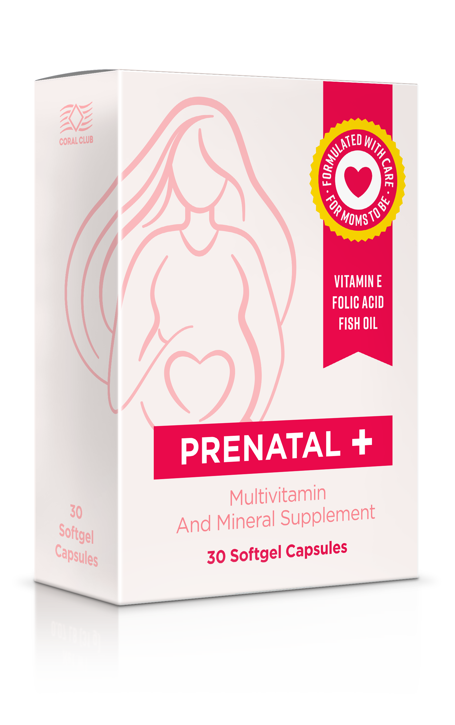
Витаминно-минаральный комплекс Пренатал + – готовое решение проблемы!
♥ Восполняет дефицит питательных веществ,
особенно нужных в период беременности и лактации
♥ Обеспечивает гармоничное развитие плода
♥ Предотвращает типичные для беременных
женщин проблемы со здоровьем
♥ Снижает риск возможных осложнений
беременности и родов
30 капсул = 1 месяц приема

Slide 8
Пренатал +
Самое ценное для матери
и ребенка!
Notes:
Пренатал+ содержит все самые необходимые в период беременности витамины, минералы и ПНЖК – в оптимальной концентрации.
Он поддерживает женщину в период, когда это особенно важно, и помогает ей благополучно выносить и родить здорового ребенка!

Slide 9

ВСЕ НЕОБХОДИМОЕ В ОДНОЙ КАПСУЛЕ
ОМЕГА 3 (ДГК 200 МГ)
D3, E, B1, B2, B3, B5, B6,
B7 (БИОТИН), В9 (ФОЛАТ), В12
ЙОД, СЕЛЕН, ЦИНК
Notes:
1 капсула один раз в день – это удобнее и проще, чем раздельный прием рыбьего жира и нескольких витаминных капсул или таблеток.

Slide 10
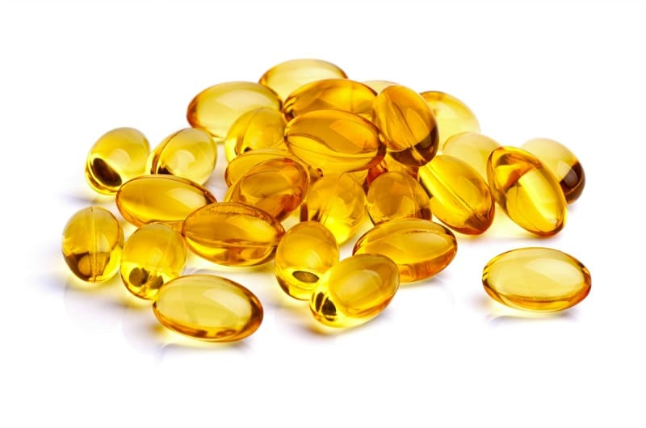
Рыбий жир (ДГК)
ПРЕНАТАЛ + СОДЕРЖИТ РЫБИЙ ЖИР – ИСТОЧНИК ОМЕГА 3
ДГК – полиненасыщенная жирная кислота, нужная для здоровья практически всех органов и систем организма.
Notes:
В продукте Пренатал + рыбий жир присутствует в виде докозагексаеновой кислоты (ДГК) – самого ценного для организма вида Омега 3.
Достаточное количество ДГК в организме беременной женщины снижает риск преждевременных родов.
ДГК необходима для гармоничного развития плода и здоровья ребенка в первые годы жизни: исследования доказывают, что дети, внутриутробно получавшие много ДГК, имеют лучшее зрение. ДГК также нужна для мозга плода, который начинает развиваться уже в первые недели беременности.
ДГК также полезна грудным младенцам – пятилетние дети, получавшие ДГК с грудным молоком в первые 4 месяца жизни, демонстрировали лучшую внимательность и повышенную способность к концентрации.
ДГК поддерживает здоровье сердца и сосудов, помогая укрепить стенки сосудов и капилляров, нормализовать работу сердца, понизить уровень «плохого» холестерина.

Slide 11


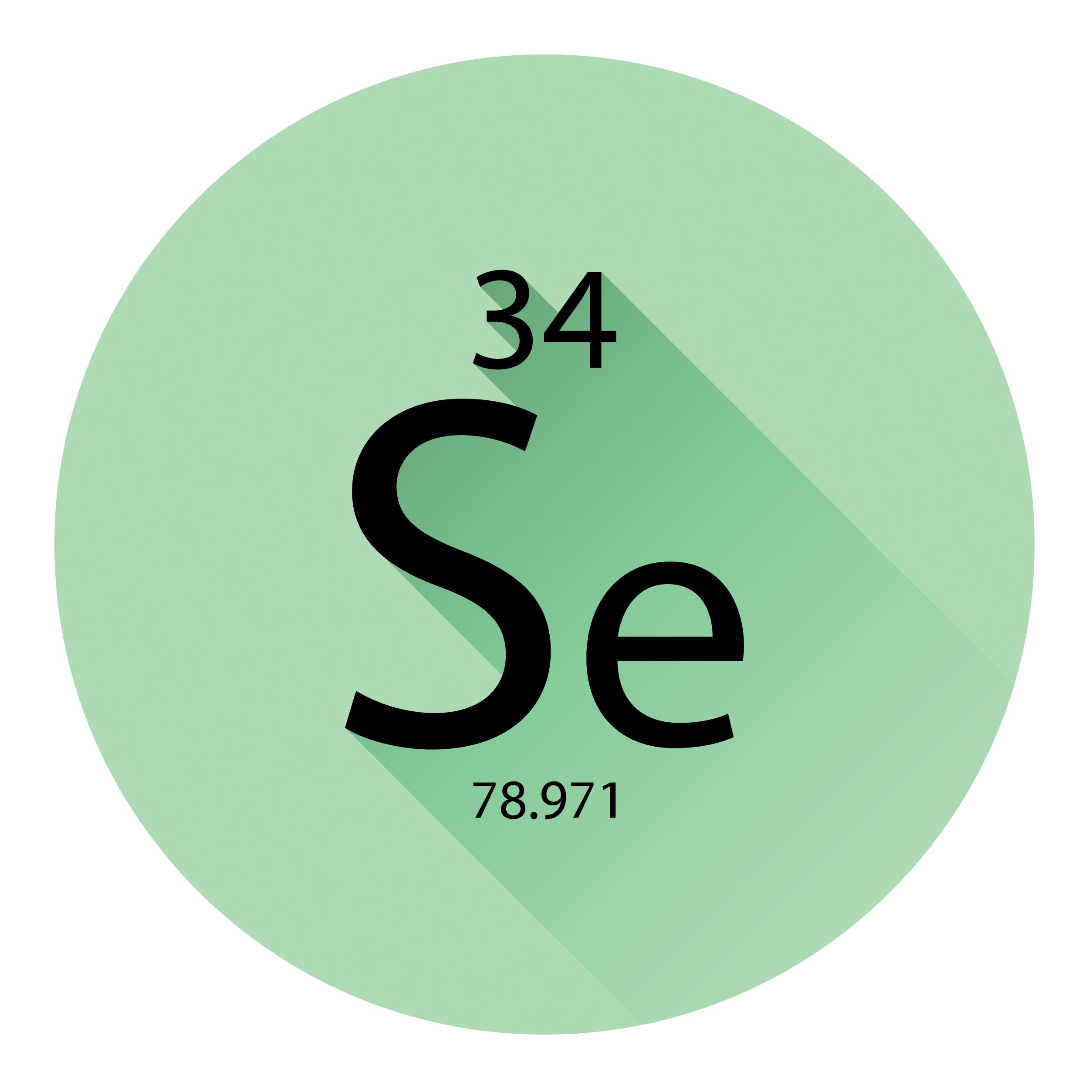
Комплекс минералов
ПРЕНАТАЛ + СОДЕРЖИТ ВАЖНЕЙШИЕ ДЛЯ ЗДОРОВЬЯ МИНЕРАЛЫ
цинк, селен и йод
Notes:
При выраженной нехватке селена в организме беременной женщины существует риск рождения ребенка с врожденными аномалиями. Такие новорожденные могут страдать мышечной слабостью, недоразвитием позвоночника, пороками развития сердца, заболеваниями дыхательной системы, нервными и психическими расстройствами.
Дефицит селена также может спровоцировать поздний токсикоз и преждевременные роды. Повышается вероятность сосудистой и мышечной гипертензии, отеков, анемии, депрессивных состояний, позднего токсикоза, слабой родовой деятельности.
Хроническая нехватка цинка во время беременности может привести к осложнениям во время родов (удлинение родов, послеродовые кровотечения, развитие врожденных аномалий у ребенка, ослабленное здоровье младенца).
Цинк, как и селен, поддерживает иммунитет, повышает сопротивляемость организма инфекциям (что особенно важно в период беременности, когда нужно с осторожностью принимать многие медикаменты).
Йод важен для нормального функционирования щитовидной железы. Недостаточное потребление этого элемента во время беременности может привести к формированию зоба и последующим изменениям функции щитовидной железы. Прием йода помогает предотвратить возникновение тиреоидных расстройств и у ребенка. Наличие йода в организме – обязательное условие выработки тиреоидных гормонов, которые играют важную роль в формировании головного мозга в период внутриутробного развития.

Slide 12
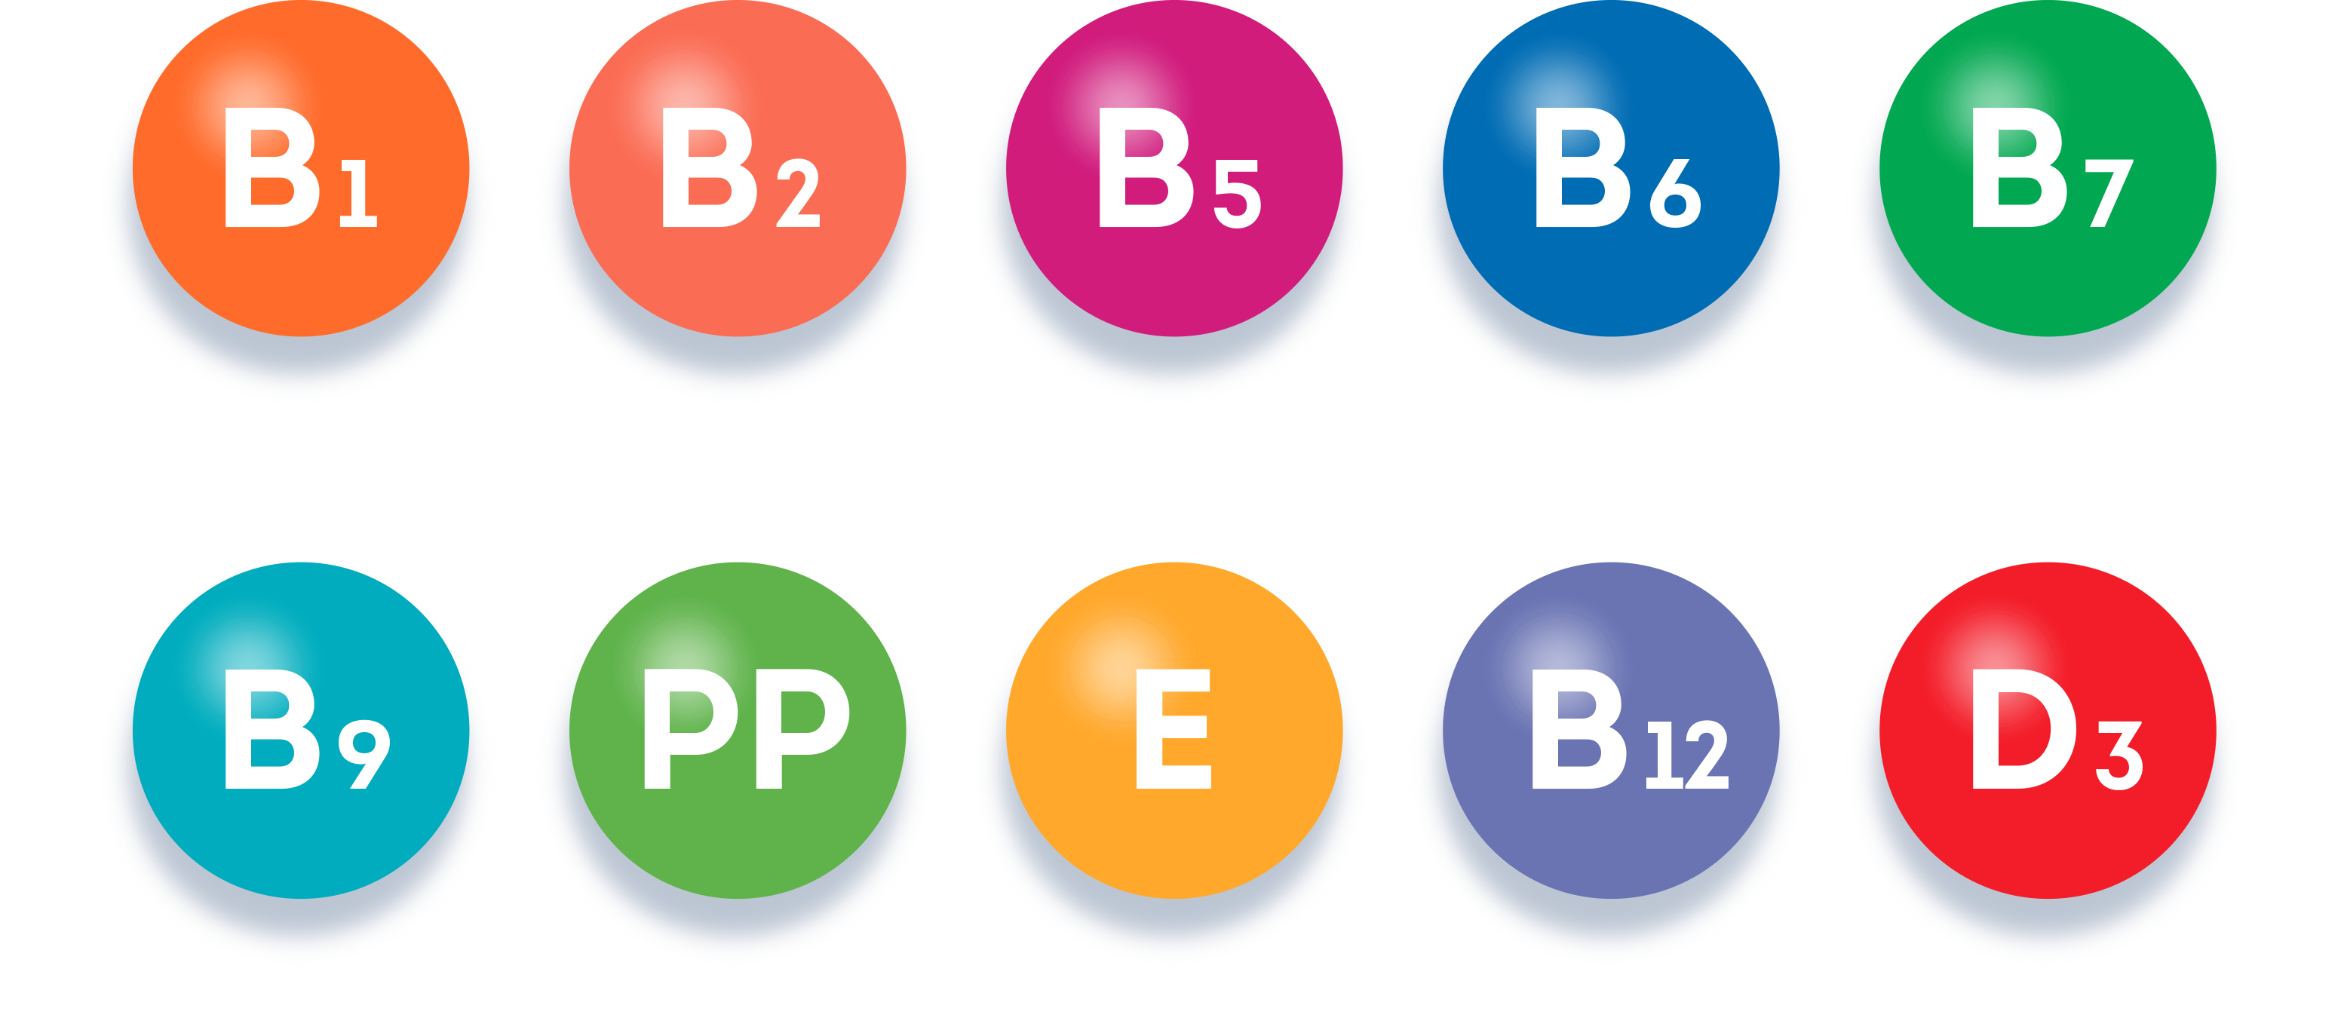
Комплекс витаминов
ПРЕНАТАЛ + СОДЕРЖИТ ОСОБЕННО НУЖНЫЕ БЕРЕМЕННЫМ ВИТАМИНЫ
Notes:
В состав Пренатала + включены самые важные для беременных женщин витамины.
Витамины группы В обеспечивают нормальное функционирование нервной системы, отвечают за энергетический обмен, повышают сопротивляемость стрессу. Дефицит витаминов этой группы может отрицательно сказаться на здоровье матери и развитии нервной системы плода.
Один из важнейших витаминов этой группы – фолиевая кислота (витамин В9), а также – витамин В12.
Фолиевая кислота играет важную роль в биосинтезе аминокислот и нуклеиновых кислот, а значит – в делении клеток. Потребность в фолиевой кислоте особенно повышается при частых беременностях и при многоплодии. С дефицитом фолиевой кислоты у беременных связан дефект нервной трубки – опасный порок развития плода, который нередко приводит к смерти плода или инвалидности у ребенка.
Витамин В12 важен для нормального формирования нервной системы плода и для профилактики нервных расстройств у беременной женщины. Дефицит этого витамина в питании беременной женщины может обернуться серьезными проблемами и даже аномалиями в развитии плода – например, недоразвитием его нервной системы.
Витамин Е крайне важен в 1 триместре. Нужен для нормального развития ребенка и функционирования плаценты.
Витамин РР (ниацин) требуется для стабильного внутриутробного развития плода и нормального течения беременности. Участвует в регуляции функции щитовидной железы и надпочечников, при нарушении работы которых повышается риск прерывания беременности.
Витамин D₃ участвует в регуляции минерального обмена, от него во многом зависит прочность костей, хорошая осанка, состояние зубов. Особенно важно принимать его в период беременности – для лучшего усвоения кальция.
Прием витамина D положительно сказывается на состоянии иммунной системы. Он также необходим для нормального функционирования щитовидной железы и свертываемости крови.

Slide 13
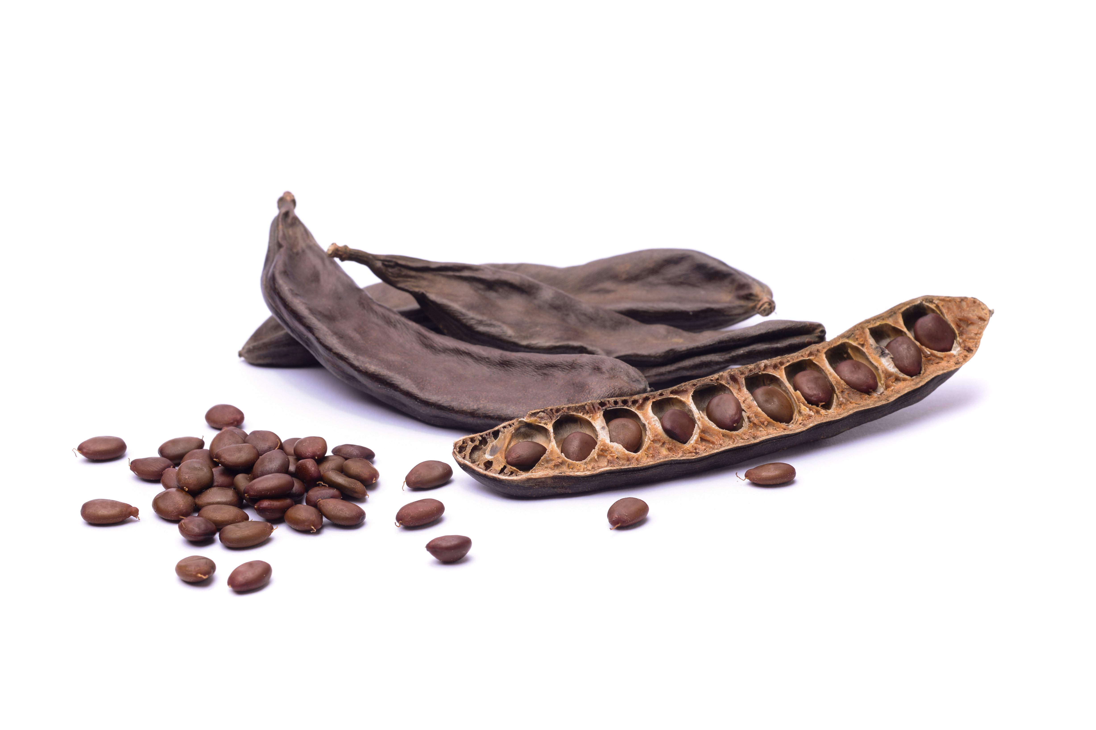
Натуральный краситель –
кэроб
ПРЕНАТАЛ + НЕ СОДЕРЖИТ ВРЕДНЫХ ИЛИ СОМНИТЕЛЬНЫХ КОМПОНЕНТОВ:
диоксида титана, искусственных красителей и ароматизаторов
Notes:
В составе Пренатала + нет вредных или сомнительных вспомогательных компонентов – солей железа и диоксида титана, которые часто выступают в роли красителей.
Мы использовали натуральный краситель кэроб, получаемый из плодов рожкового дерева.
Кэроб – диетическая альтернатива шоколаду, однако он не содержит кофеина и теобромина.
Все только самое полезное и безопасное!

Slide 14
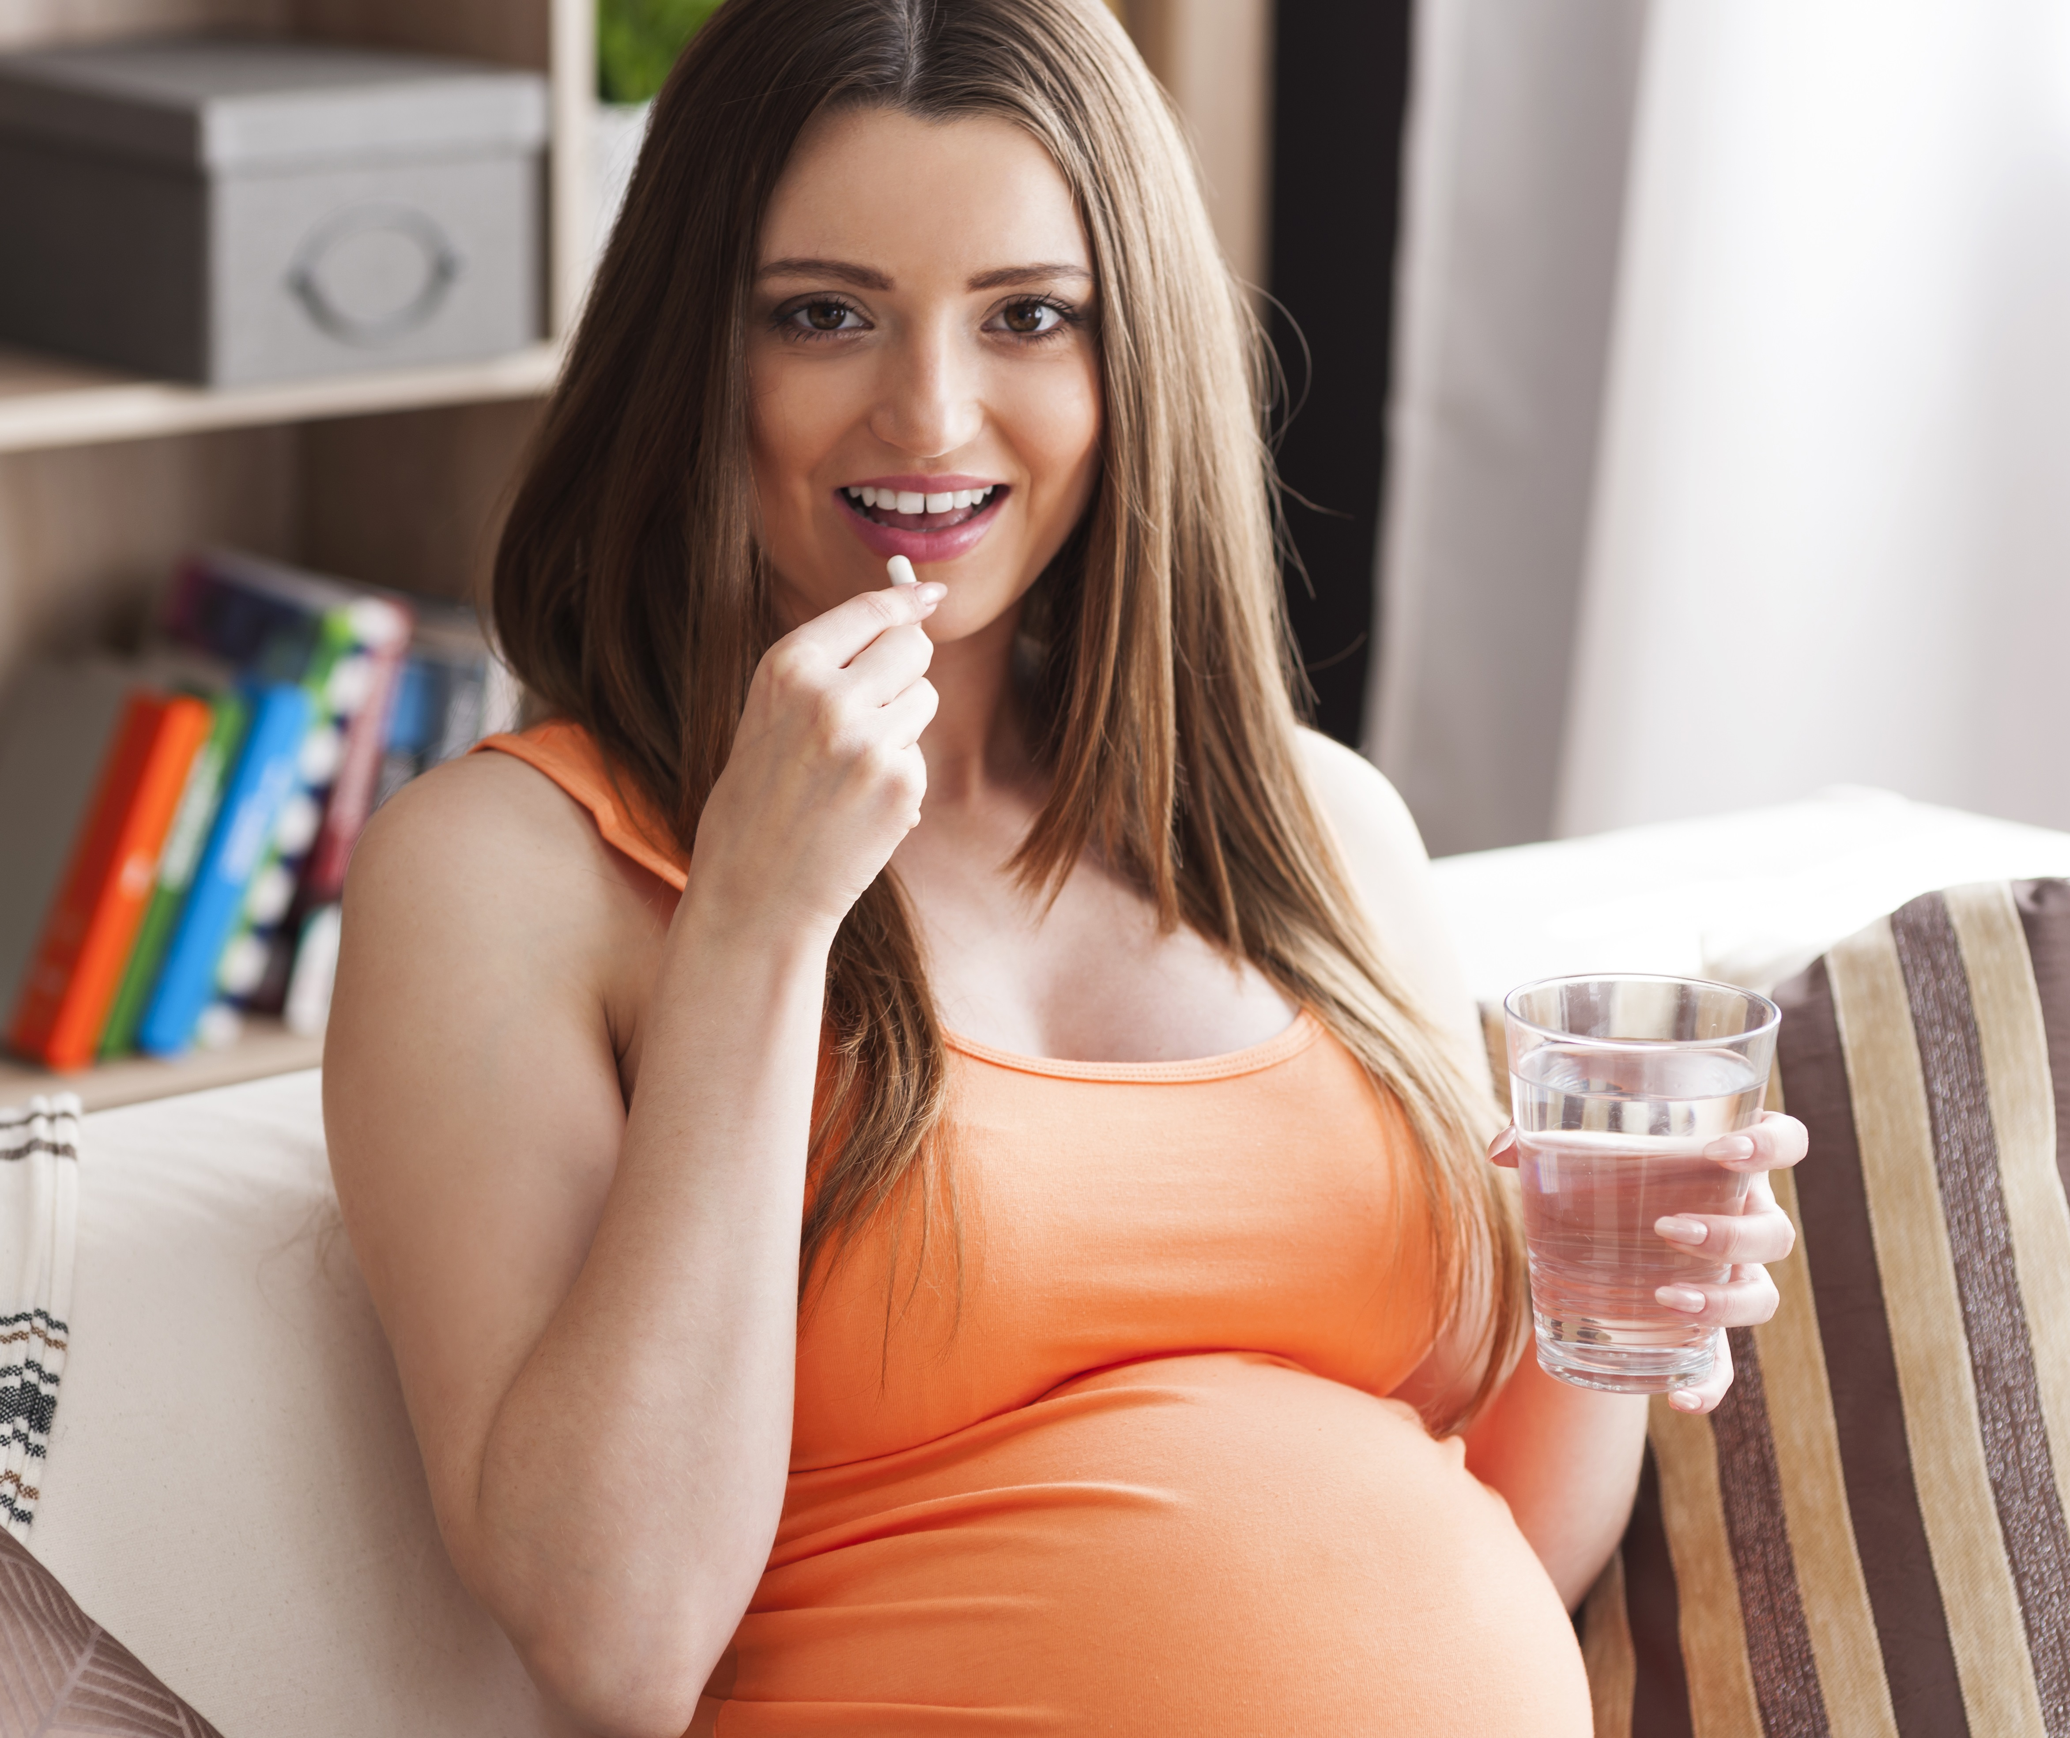
Все необходимое – вместе
Омега 3, витамины и минералы
в одном комплексе
Удобство приема
1 капсула 1 раз в день
Сочетаемость Сбалансированная комбинация компонентов
Оптимальная дозировка
Учтена повышенная потребность при беременности
4 причины выбрать Пренатал +
Notes:
Пренатал + удобен в приеме.
1 капсула – это удобно: вам не нужно носить упаковку с собой, и вероятность забыть о приеме сведена к минимуму.
Пренатал + повышает вероятность благоприятного течения беременности, снижает риск осложнений и врожденных аномалий, способствует нормальному развитию плода.
Пренатал + снабжает организм сразу всем необходимым (ПНЖК Омега 3, витаминами и минералами) и помогает устранить последствия несбалансированного питания во время беременности или грудного вскармливания. Он также рекомендован тем, кто планирует беременность – для профилактики гиповитаминоза.

Slide 15
1237,5 руб. розничная цена
990 руб. клубная цена
11 баллов
CORAL-CLUB.COM
Notes:
Пренатал+ ББ 11,0 КЦ 18,00 РЦ 22,50

Slide 16
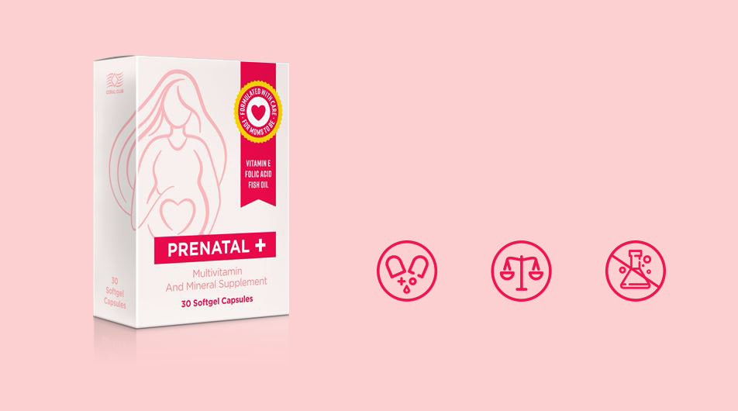
ПРЕНАТАЛ:
САМОЕ ЦЕННОЕ ДЛЯ МАТЕРИ И РЕБЕНКА –
в 1 капсуле!
Все необходимое –
в 1 капсуле
Оптимальная
дозировка
Ничего лишнего

